Slide 1
Evaluación de la Investigación y Posgrados: Un Puzle de Métricas Ricardo Reich Universidad de Playa Ancha, 6 de diciembre de 2017

Slide 2
ANALISIS INSTITUCIONAL
MARCO CONCEPTUAL
ANALISIS ESTRATEGICO
IMPLEMENTACION Y SEGUIMIENTO OPERACIONAL
UNIDADES DE ANALISIS

Slide 3
PROYECTOS EN TORNO AL TEMA DE UNIDADES DE ANÁLISIS INSTITUCIONAL
ANT0811
UCH0609
FSM0602
USA0813
MAG0601
UTM0811
FRO0602
ATA0601
Implementación de una Unidad de Análisis Institucional en la Universidad de Antofagasta
Fortalecimiento de la Capacidad de Gestión Académica para el Aseguramiento de la Calidad en el Pregrado y Postgrado de la Universidad de Chile
Fortalecimiento de las Capacidades de Análisis Institucional de la Universidad Técnica Federico Santa María
Fortalecimiento de capacidades y competencias de planificación y análisis institucional en unidades estratégicas de la USACH
En Busca del Alineamiento de la Gestión Académica y Administrativa de la U. de Magallanes
Desarrollo y fortalecimiento de las capacidades de gestión institucional y académicas para el aseguramiento de la calidad y mejoramiento de los resultados docentes en la Universidad Tecnológica Metropolitana
Desarrollo, Fortalecimiento y Diseminación de las capacidades de gestión académica y estratégica
Diseño e Implementación de un Sistema de Análisis Institucional, para la Universidad de Atacama. Continuidad al Proyecto ATA0104

Slide 4



BÚSQUEDA DE CALIDAD Y PRESTIGIO ACADÉMICO ASPIRACIÓN DE CLASE MUNDIAL ESTAR EN LOS RANKINGS MÁS PRESTIGIOSOS
Universidades, Facultades y Departamentos Institutos de Investigación Programas de Doctorado Grupos de Investigación Investigadores Estudiantes

Slide 5
¿calidad e
impacto?
CONCENTRACIÓN
DE TALENTOS
procesos académicos:
docencia
investigación
3ª misión
productos
académicos:
graduados
productos I&D&i
estudiantes
profesores
investigadores
otros
INTERNACIONALIZACIÓN
CALIDAD INTERNACIONAL
UCM
RECURSOS
ABUNDANTES
GOBERNANZA
FAVORABLE
marco regulatorio
liderazgo
visión estratégica
cultura de excelencia
autonomía
libertad académica
Fuente: J. Salmi 2009
Nota: UCM=Universidad de Clase Mundial

Slide 6
EVALUACIÓN DE LA CALIDAD Desempeño de Docencia/Aprendizaje Desempeño de Investigación Desempeño de Programas de Doctorado Desempeño de Centros de Investigación Reclutamiento de Académicos e Investigadores Carrera Académica Autoevaluación Acreditación
ESTRATEGIA DE MEJORAMIENTO

Slide 7
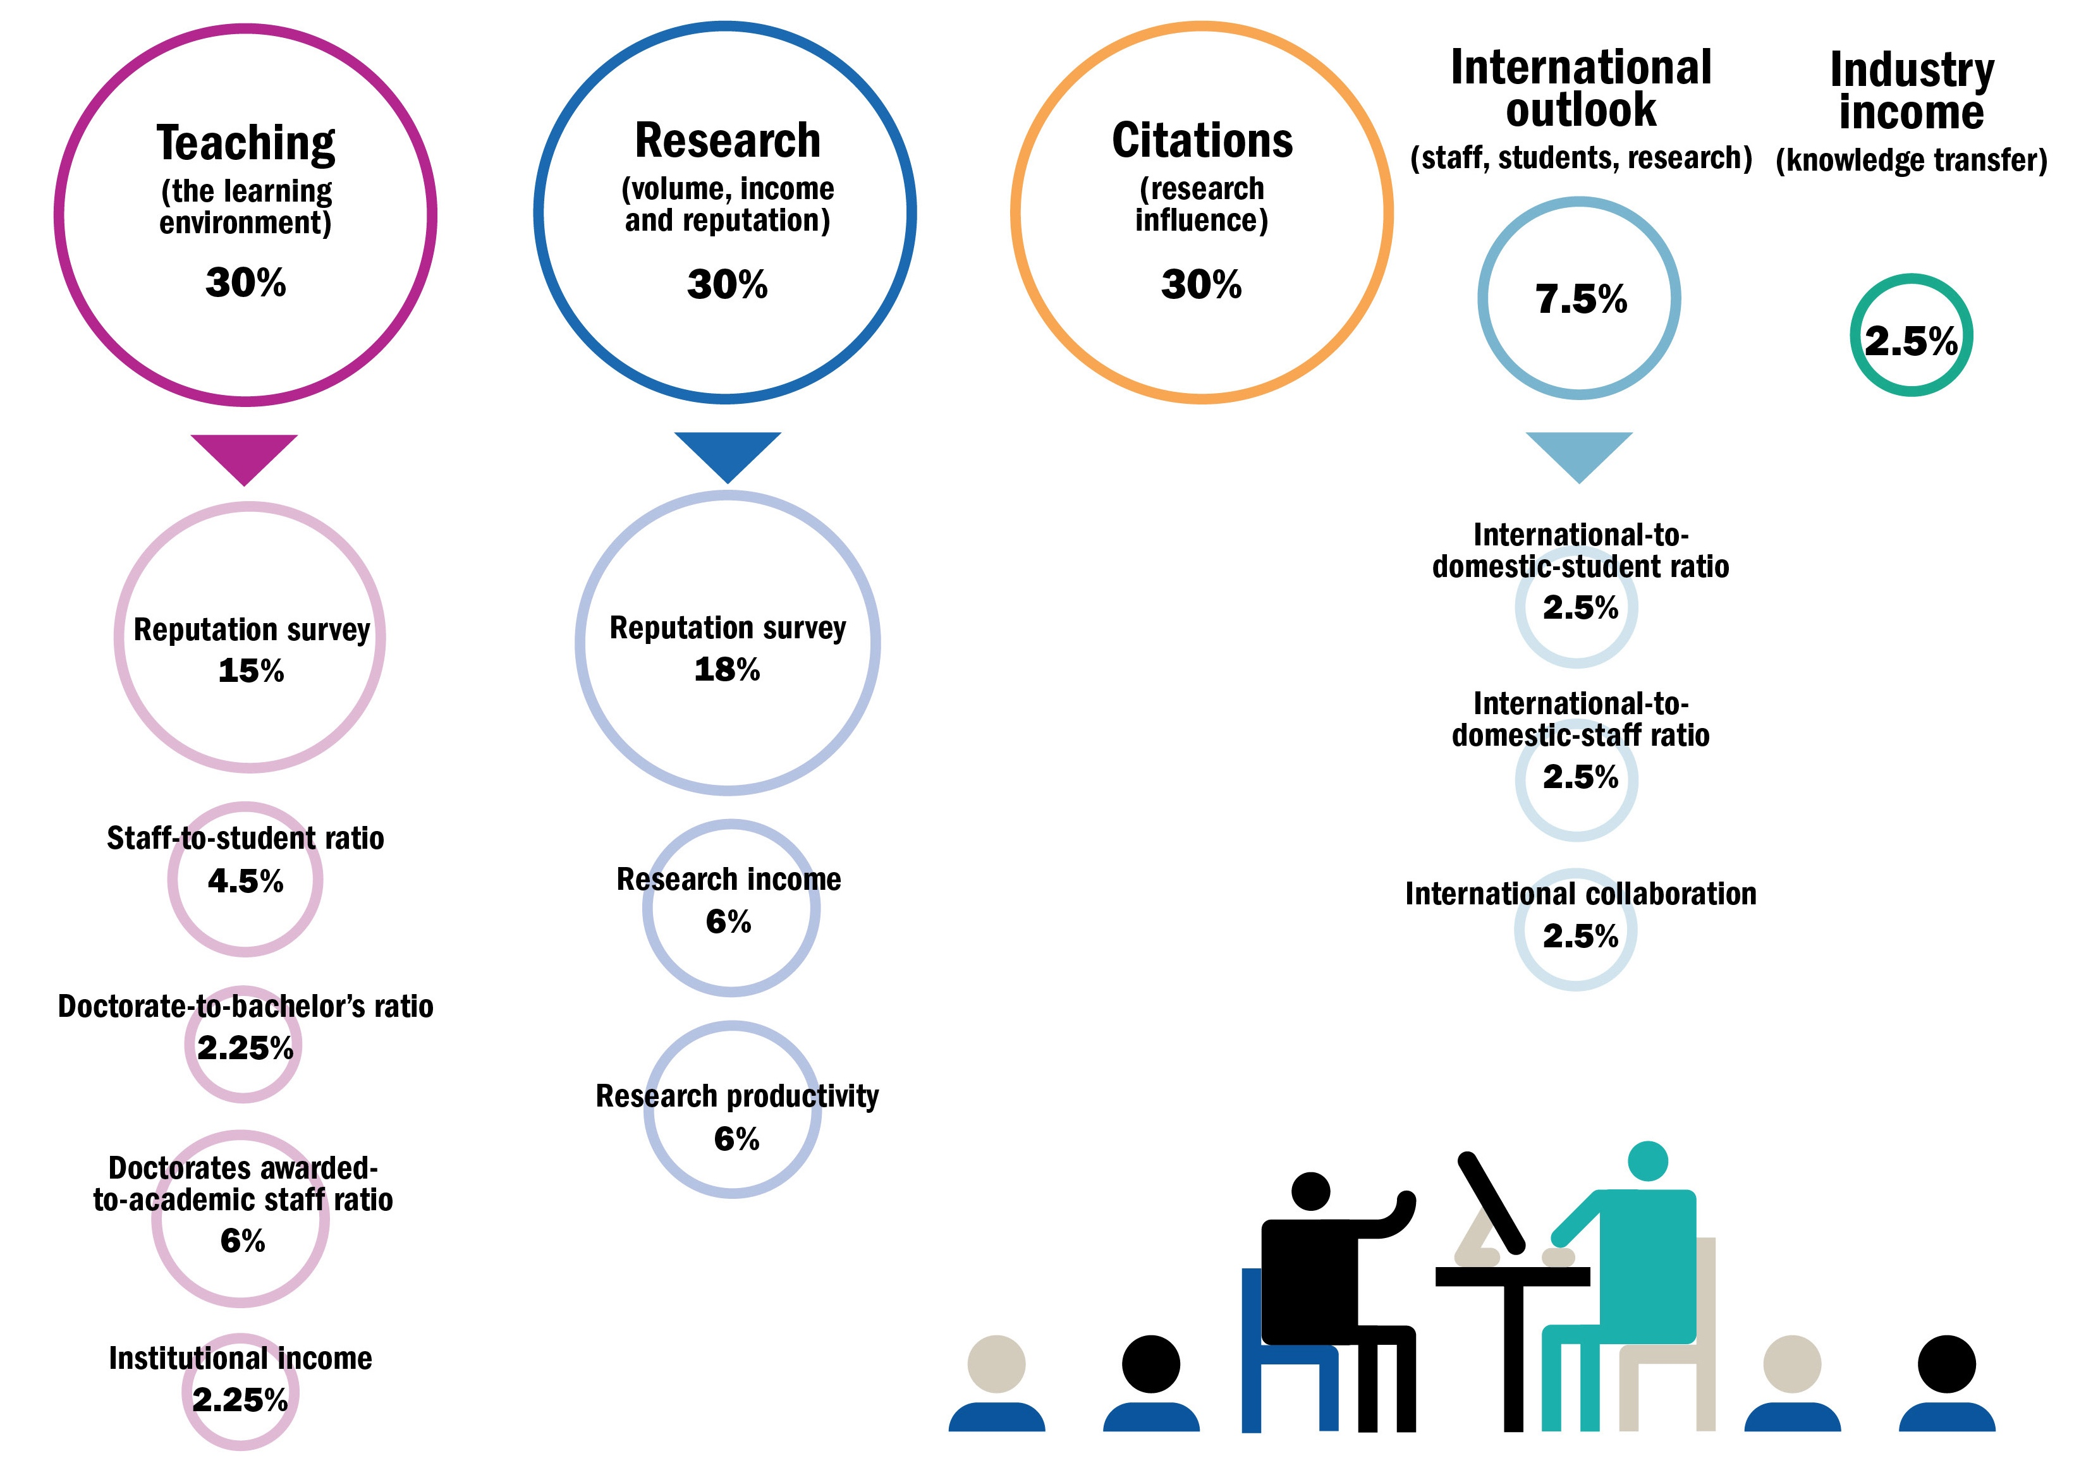
FWCIz
%Collaboration
Output/Staff
Source: THE
Notes:
Make you wait just a tiny bit longer. Here’s how we put the information together….
13 indicators, against the full range of a university’s activities – grouped into five areas: teaching, research, citations, international outlook and knowledge transfer.

Slide 8
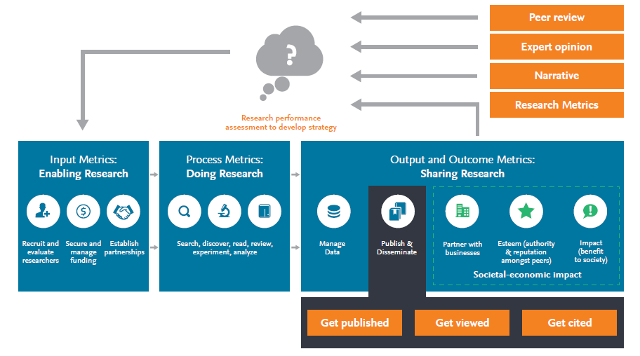
EVALUACIÓN DEL DESEMPEÑO REQUIERE USO EQUILIBRADO DE MÉTRICAS
Estudiantes
de Posgrado
Becas
Graduación

Slide 9
ESTUDIO EVALUATIVO DE DOCTORADOS NACIONALES MINEDUC/NAS/NCR 2014
Notes:
Fondo Competitivo reemplazó progresivamente a FDI Tradicional
Concurso 1999 $ 22.062.593 Proyectos de 3 años. Plan Estratégico Institucional. Indicadores de Desempeño
Concurso 2000 $ 26.551.686
Concurso 2001 $ 31.342.216
Concurso 2002 $ 38.100.949
Concurso 2003 $ 23.000.000
Concurso 2004 $ 5.000.000 Especial “Puente” al MECESUP 2. RENOVACION CURRICULAR
1999-2004 $ 146.057.444 US$ 227.500.000 Adjudicación
Promedio Anual $ 24.342.907 US$ 37.917.000 Adjudicación
Promedio Anual $ 17.402.000 Presupuesto MECESUP

Slide 10
EDUCACION MEDIA A QUE ASISTIERON ALUMNOS
 | Liceos Municipales | Liceos Subvencionados | Liceos Particulares Pagados
Contestación de estudiantes de los 93 Programas en Chile | 34% | 34% | 32%
Datos Becarios CONICYT en Chile | 32% | 36% | 27%
Becas-Chile – Datos CONICYT en el Extranjero | 25% | 29% | 45%

Slide 11
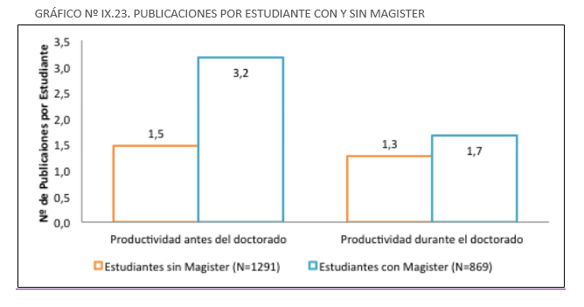
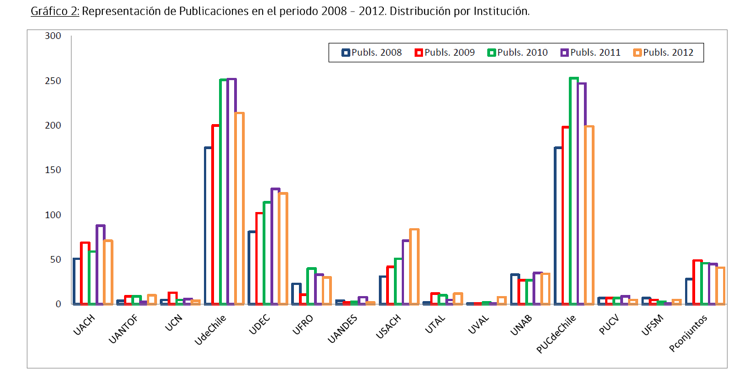
PUBLICACIONES DE GRADUADOS 2008-2012
ESTUDIO MINEDUC-NAS 2014

Slide 12
ESTUDIANTES ADICIONALES QUE PODRÍAN RECIBIR LOS PROGRAMAS DOCTORALES

Slide 13
ALGUNOS EJEMPLOS DE MÉTRICAS PARA EVALUAR EL DESEMPEÑO DE LA INVESTIGACIÓN Y POSGRADOS
Notes:
Fondo Competitivo reemplazó progresivamente a FDI Tradicional
Concurso 1999 $ 22.062.593 Proyectos de 3 años. Plan Estratégico Institucional. Indicadores de Desempeño
Concurso 2000 $ 26.551.686
Concurso 2001 $ 31.342.216
Concurso 2002 $ 38.100.949
Concurso 2003 $ 23.000.000
Concurso 2004 $ 5.000.000 Especial “Puente” al MECESUP 2. RENOVACION CURRICULAR
1999-2004 $ 146.057.444 US$ 227.500.000 Adjudicación
Promedio Anual $ 24.342.907 US$ 37.917.000 Adjudicación
Promedio Anual $ 17.402.000 Presupuesto MECESUP

Slide 14
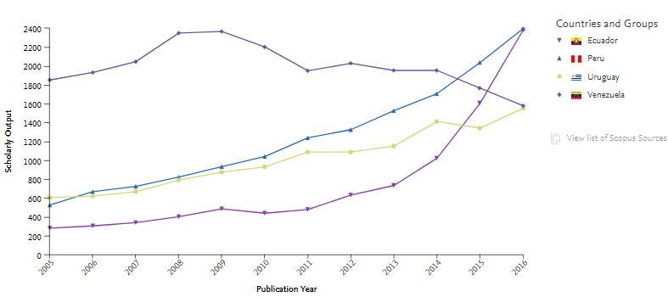
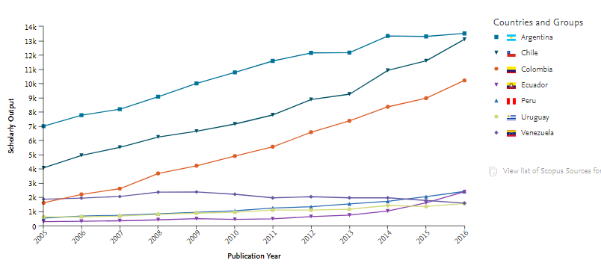
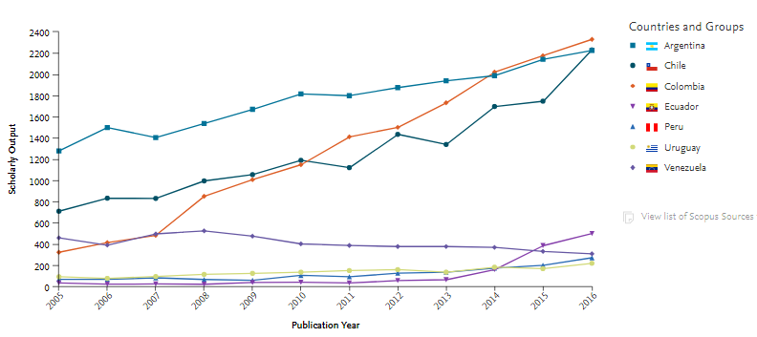

NÚMERO DE PUBLICACIONES
ALGUNOS PAÍSES LATINOAMÉRICA
Ingenierías&Tecnologías (OCDE)

Slide 15


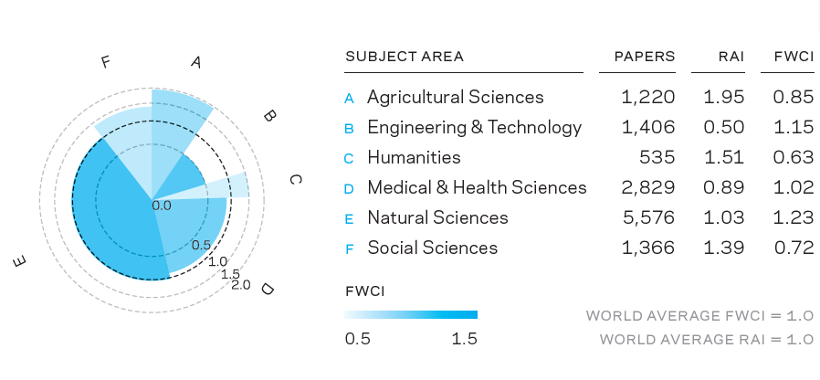
Datos 2014
2011-2014
(*)
(**)
(*)
(**)
Relative Activity Index: proportion of country papers
In subject field to world total

Slide 16
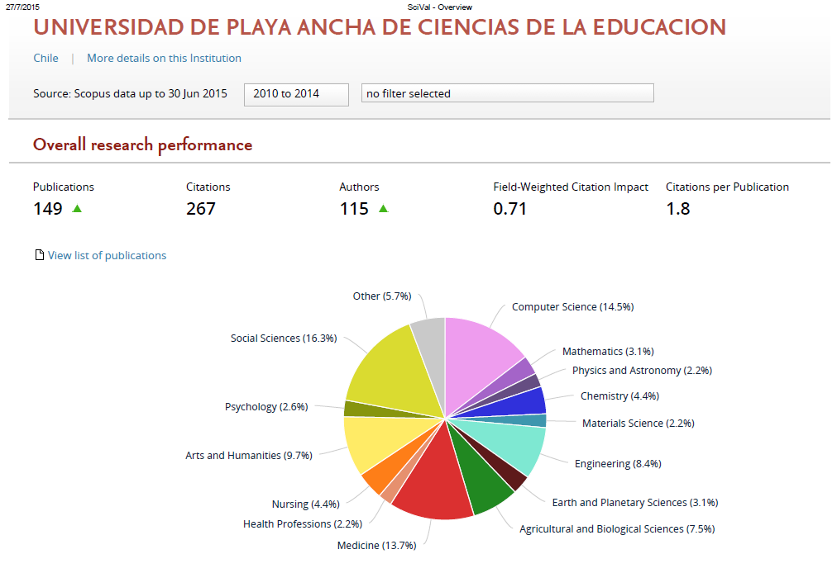
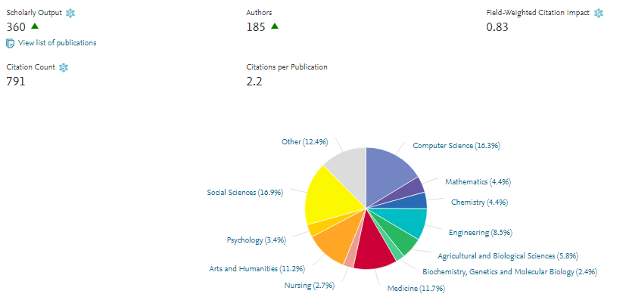

Slide 17
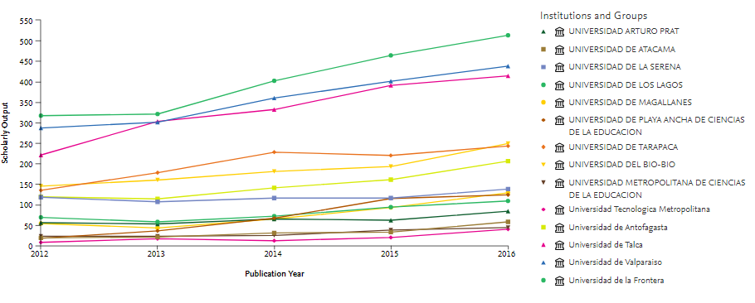
PUBLICACIONES UNIVERSIDADES DEL ESTADO
(Sin UChile y USach)

Slide 18
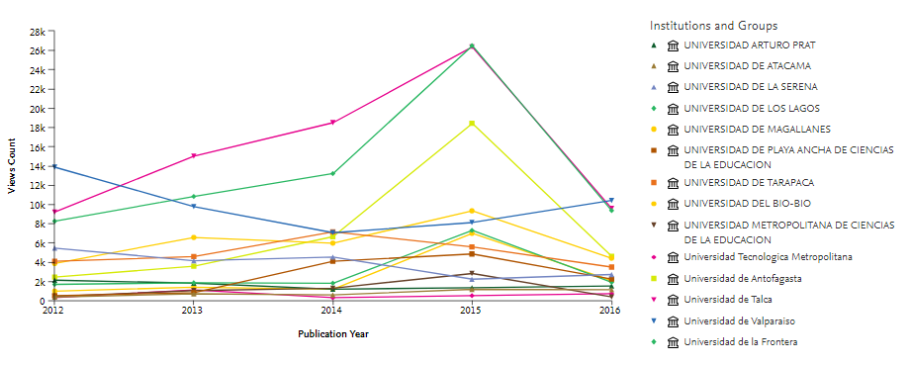
PUBLICACIONES VISTAS (“VIEWED”)

Slide 19
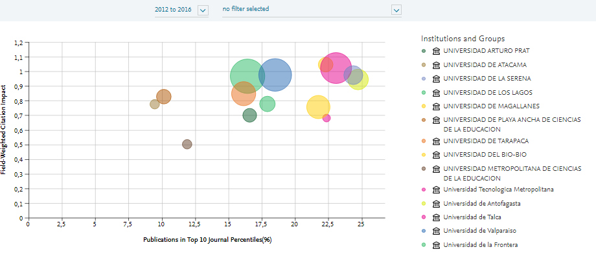
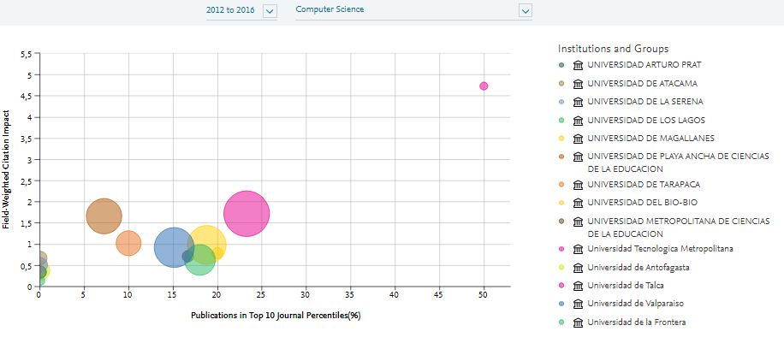
IMPACTO DE LAS PUBLICACIONES
Ciencias de la Computación
(ASJC)
!

Slide 20
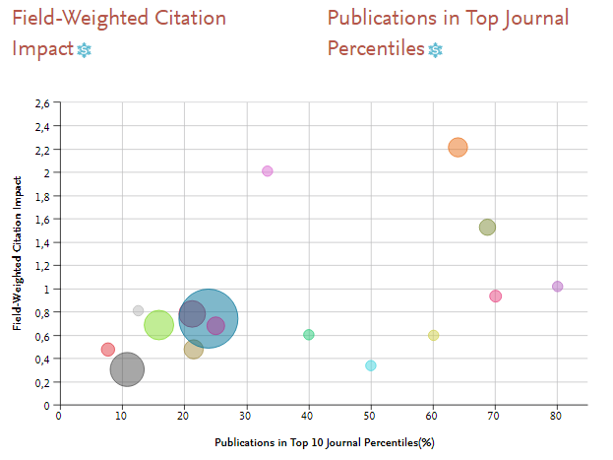
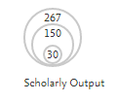
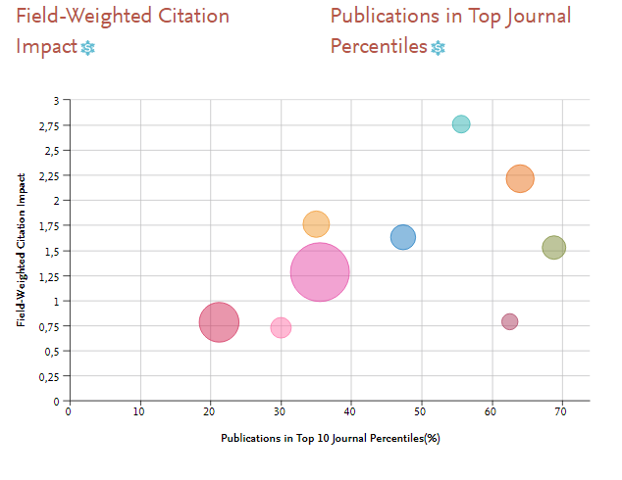
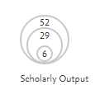
CLAUSTROS DE PROGRAMAS DE DOCTORADO

Slide 21

COLABORACIÓN Y FORMACIÓN DE REDES

Slide 22
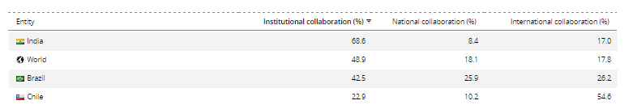
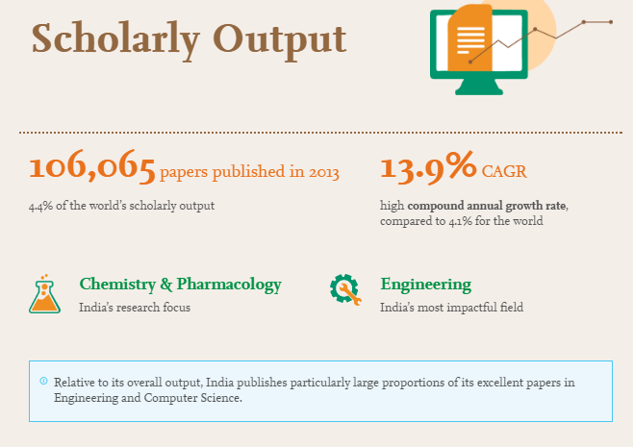
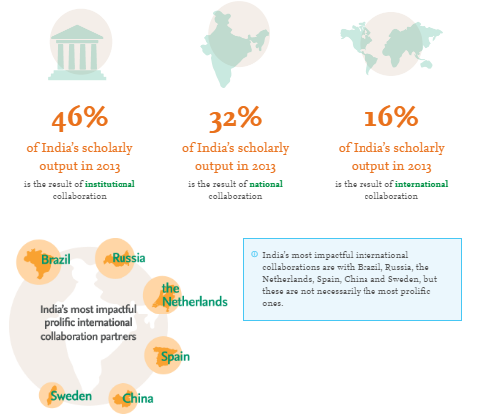

COLABORACIÓN EN INVESTIGACIÓN EN LA INDIA, CHILE Y BRASIL 2013

Slide 23
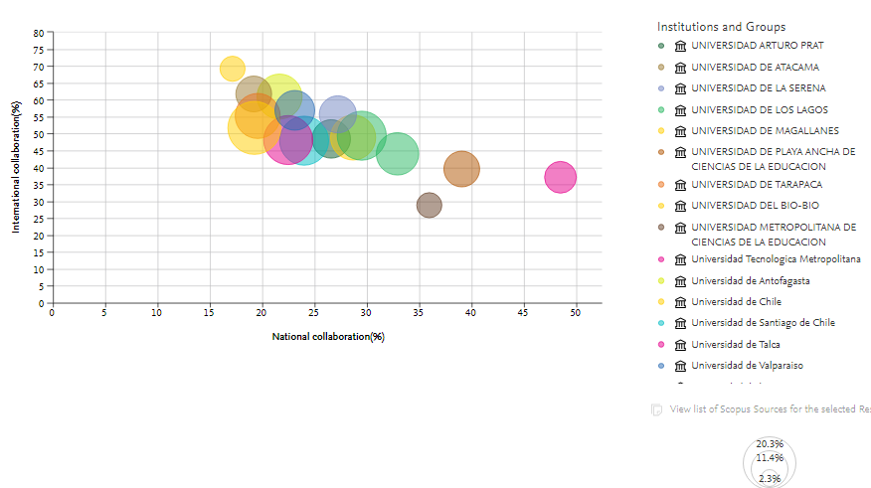
INVESTIGACIÓN COLABORATIVA CUECH INTERNACIONAL, NACIONAL E INSTITUCIONAL
International
National
Institutional
UFRO

Slide 24
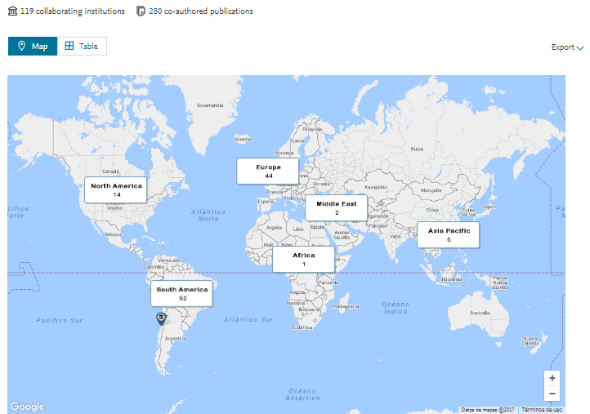
UNIVERSIDAD DE PLAYA ANCHA PAÍSES CON QUE COLABORA

Slide 25
ALGUNOS EJEMPLOS DE ALT-MÉTRICAS IMPACTO SOCIAL Y ECONÓMICO
Notes:
Fondo Competitivo reemplazó progresivamente a FDI Tradicional
Concurso 1999 $ 22.062.593 Proyectos de 3 años. Plan Estratégico Institucional. Indicadores de Desempeño
Concurso 2000 $ 26.551.686
Concurso 2001 $ 31.342.216
Concurso 2002 $ 38.100.949
Concurso 2003 $ 23.000.000
Concurso 2004 $ 5.000.000 Especial “Puente” al MECESUP 2. RENOVACION CURRICULAR
1999-2004 $ 146.057.444 US$ 227.500.000 Adjudicación
Promedio Anual $ 24.342.907 US$ 37.917.000 Adjudicación
Promedio Anual $ 17.402.000 Presupuesto MECESUP

Slide 26
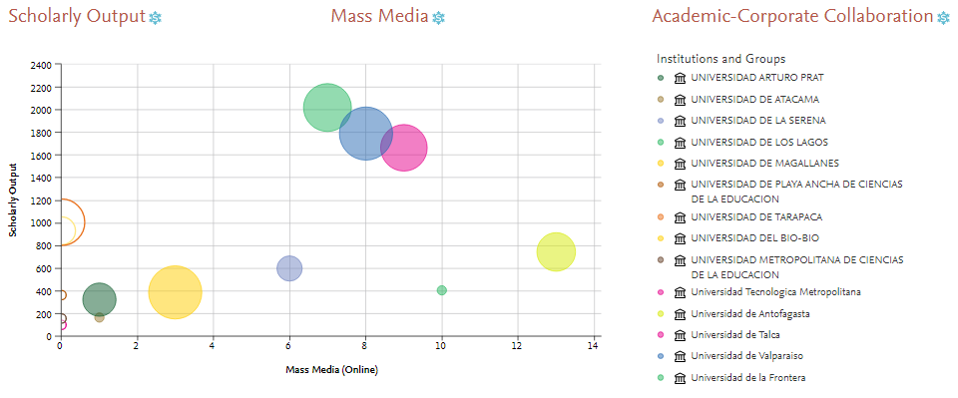
IMPACTO SOCIAL Y ECONÓMICO

Slide 27
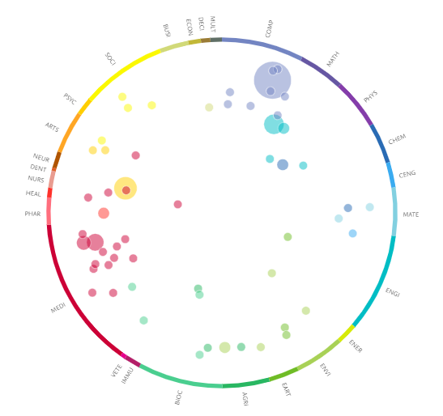
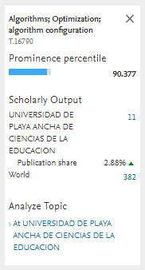
UNIVERSIDAD DE PLAYA ANCHA TÓPICOS PROMINENTE: ALGORITMOS …

Slide 28
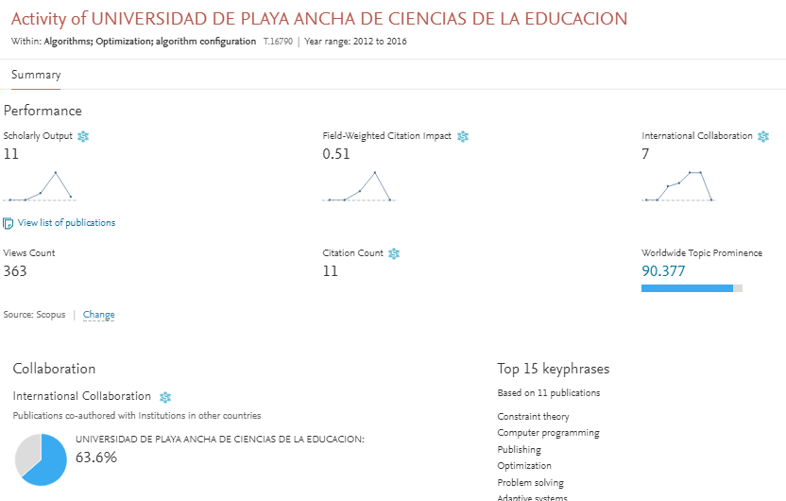
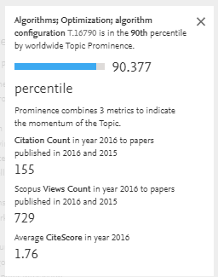
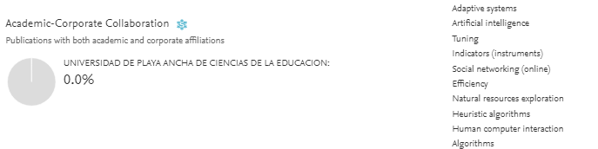
TÓPICOS PROMINENTE: ALGORITMOS …

Slide 29
MUCHAS GRACIAS
Notes:
Fondo Competitivo reemplazó progresivamente a FDI Tradicional
Concurso 1999 $ 22.062.593 Proyectos de 3 años. Plan Estratégico Institucional. Indicadores de Desempeño
Concurso 2000 $ 26.551.686
Concurso 2001 $ 31.342.216
Concurso 2002 $ 38.100.949
Concurso 2003 $ 23.000.000
Concurso 2004 $ 5.000.000 Especial “Puente” al MECESUP 2. RENOVACION CURRICULAR
1999-2004 $ 146.057.444 US$ 227.500.000 Adjudicación
Promedio Anual $ 24.342.907 US$ 37.917.000 Adjudicación
Promedio Anual $ 17.402.000 Presupuesto MECESUP

Slide 30
ALGUNOS INDICADORES DE DESEMPEÑO
Académicos
Formación.
Especialidad y cobertura.
Especialización y honores.
Edad.
Alumnos
Postulación.
Matrícula.
Financiamiento.
Financiamiento de Tesis
Proyectos de investigación nacionales y extranjeros.
Infraestructura
Gestión de información y conocimiento.
Espacios.
Equipamiento e instrumentación.
Servicios.
Talento
Recursos

Slide 31
ASEGURAMIENTO DE CALIDAD DE DOCTORADOS
ALGUNOS INDICADORES DE DESEMPEÑO
Graduación y Titulación
Grados, títulos y tiempos.
Publicaciones e Impacto
Publicación.
Vista de publicaciones.
Citación.
Publicación colaborativa de académicos y estudiantes:
institucional, nacional e internacional.
Impacto económico: patentes y productos de innovación.
Gobernanza
Internacionalización
Aseguramiento de Calidad: nacional y extranjero
Autoevaluación.
Acreditación.
Productos
e impacto

